Slide 1
JAVA SERVLET @WebListener ANNOTATION

Slide 2
@WebListener
Lắng nghe các sự kiện từ các đối tượng sau
ServletContext
Khởi tạo
Destroy
ServletContextAttribute
Thêm
Sửa
Xóa
ServletRequest (Tương tự như trên)
ServletRequestAttribute (Tương tự như trên)
HttpSession (Tương tự như trên)
HttpSessionAttribute (Tương tự như trên)

Slide 3
Để lắng nghe các sự kiện phải
Tạo một lớp với annotation @WebListener
Implements lớp đó từ các interface sau
ServletContextListener
ServletContextAttributeListener
ServletRequestListener
ServletRequestAttributeListener
ServletSessionListener
ServletSessionAttributeListener

Slide 4
ServletContextListener interface
Được gọi khi ServletContext đã được khởi tạo
Được gọi khi ServletContext đã bị destroy

Slide 5
ServletContext là gì?
ServletContext được khởi tạo khi chạy ứng dụng web và bị destroy khi tắt chương trình web.
Nó chứa các đối tượng được tạo ra từ các lớp extends lớp Servlet.
Nó giống như class chứa hàm main.

Slide 6
ServletContextAttributeListener interface
Được gọi khi ServletContext được thêm một thuộc tính mới
Được gọi khi ServletContext được xóa một thuộc tính
Được gọi khi ServletContext replace một thuộc tính

Slide 7
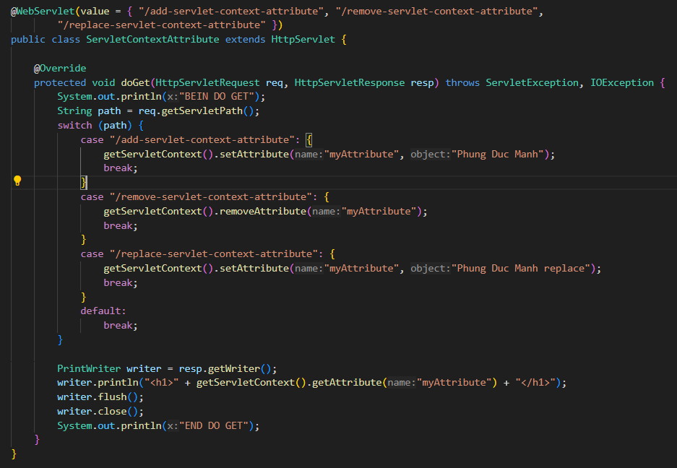
Cập nhật ServletContext attribute

Slide 8
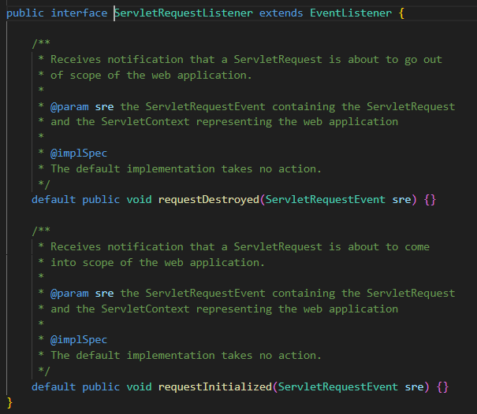
ServletRequestListener interface
Có 2 hàm request initialized và destroyed.
Được gọi khi request mới tới server (trước cả filter) và khi request đã hoàn thành.

Slide 9
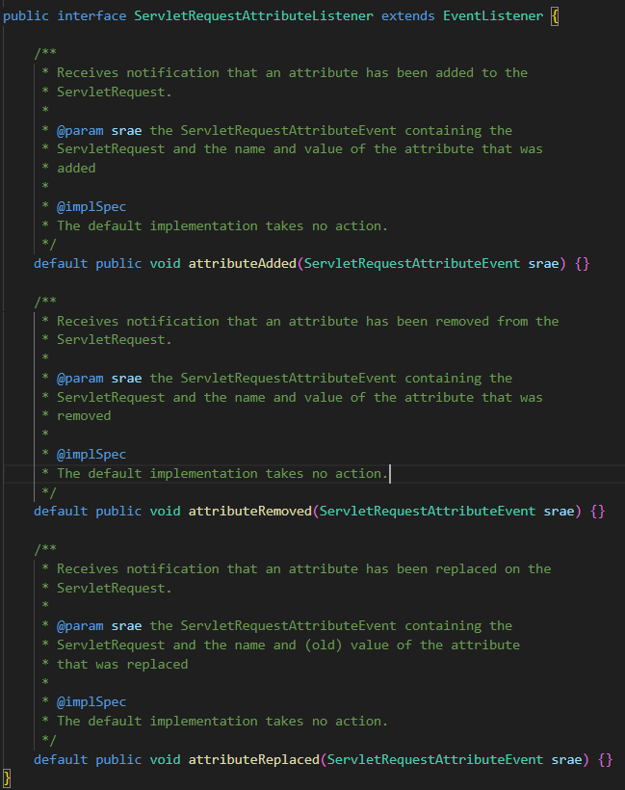
ServletRequestAttributeListener interface

Slide 10
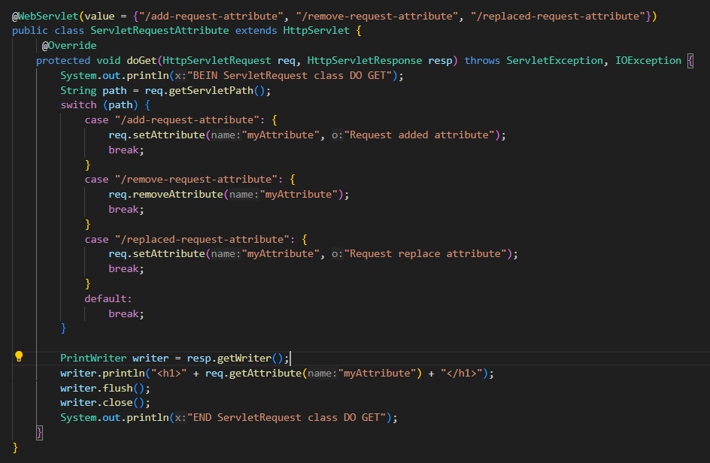
Cập nhật request attribute

Slide 11
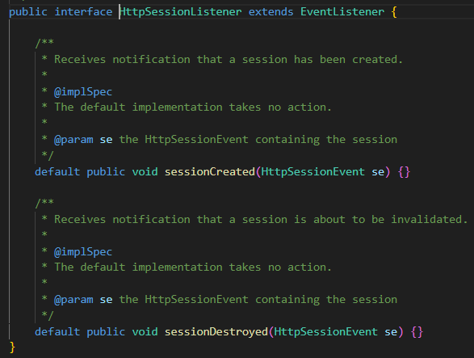
HttpSessionListener interface

Slide 12
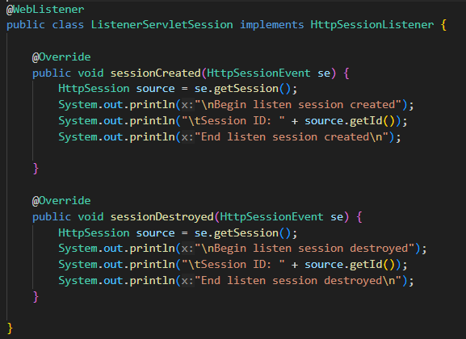

Slide 13
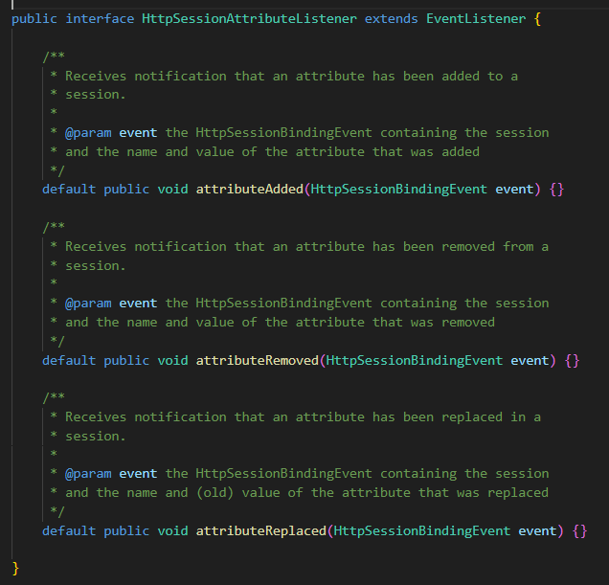
HttpSessionAttributeListener interface

Slide 14
